Slide 1
ERGEN VE AİLE İLETİŞİMİ
Siz de Çocuktunuz…
Sizde Ergendiniz…
SEMİNERİMİZE HOŞ GELDİNİZ
SEZGİ YAVUZ
PSİKOLOJİK DANIŞMAN VE REHBER ÖĞRETMEN

Slide 2
ERGEN VE AİLE İLETİŞİMİ
ERGENLİK DÖNEMİ GELİŞİM ÖZELLİKLERİ
ERGENLİKTE İLETİŞİM
ANNE – BABA TUTUMLARI

Slide 3
Ergenlik ?
Çocukluktan erişkinliğe geçiş dönemi olan,
Genelde 10-20 yaş arasını kapsayan,
Hızlı büyüme ve gelişmenin görüldüğü,
Fiziksel, sosyal, zihinsel ve psikolojik değişimlerin yaşandığı evredir.

Slide 4
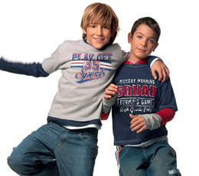
DÜŞÜNELİM ???
E
R
G
E
N
L
İ
K
D
Ö
N
E
M
İ
Kendi ergenlik yıllarınızı düşünün.
İsyankarlık ediyor muydunuz?
Ne tür giysilerden hoşlanıyordunuz?
Dinlediğiniz müzikten anne-babanız hoşlanıyor muydu?
Onlarla çatışmalar yaşıyor muydunuz? Sizi anlamadıklarını düşünüyor muydunuz?

Slide 5
ERGEN GÖZÜNDEN AİLE
Ailem eski kafalı!!
Sanki kendileri hiç genç olmadı?
Onlarla aramızda dağlar kadar
fark var?
Büyükler bizi ne zaman
anlayacaklar?
Onlar gibi yaşamak zorunda
değiliz ki?
Her şeyime karışmak zorundalar mı?
AİLE GÖZÜNDEN ERGEN
Sorumsuz ama sorunlu,
Saygısız ,
Laf dinlemeyen,
Öğütlere kulak asmayan,
Büyükleri dinlemeyen,
Burnunu doğrultusunda giden, dediğim dedik,
Baş belası,
BİZ BÖYLEMİYDİK?
NERDE O ESKİ GENÇLİK? diye yakınırlar.

Slide 6
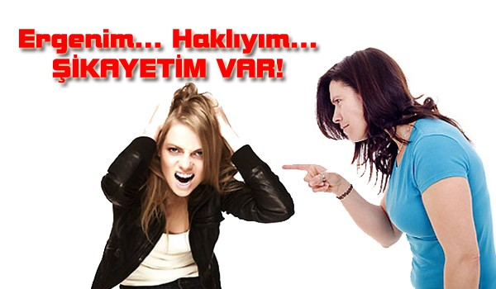
ERGENLİK DÖNEMİ GELİŞİM GÖREVLERİ
Fiziksel yapıyı kabul etmek ve vücudu etkili bir biçimde kullanabilme
Ana babadan ve diğer yetişkinlerden duygusal olarak bağımsızlaşma
Kadın ve erkek cinsiyet rolünü kazanma
Her iki cinsten yaşıtlarla yeni ve uygun ilişkiler geliştirebilme

Slide 7
ERGENLİK DÖNEMİ GELİŞİM GÖREVLERİ
Toplumsal sorumluluklar isteme ve kazanma
Bir ahlak ve değerler sistemine sahip olma
Bir mesleğe hazırlanma
Evlilik ve aile kurmaya hazırlanma

Slide 8
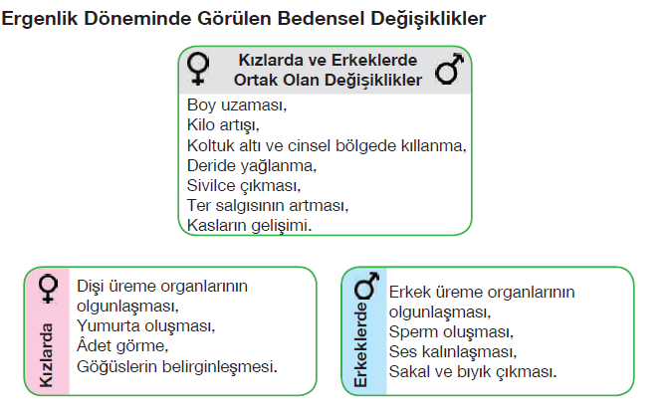
ERGENLİKTE FİZİKSEL VE CİNSEL GELİŞİM

Slide 9
ERGENLİKTE BİLİŞSEL VE ZİHİNSEL GELİŞİM
Ergen, bir problem çözme durumunda neden-sonuç ilişkisini kurabilir.
Gerçek ve somut olmayanla yani olasılıklarla ilgilenebilir ve mecaz anlamları anlamakta güçlük çekmez.
Tartışmacı, idealist, eleştirici özelliklere sahiptir.
Ergen varsayımlar kurabilir, mantıksal sonuçlar çıkarabilir ve karmaşık sorunları sistemli biçimde çözebilir.
Kendi görüşlerini haklı gösterebilecek düşünce kurallarını ve mantık yollarını bulur.

Slide 10
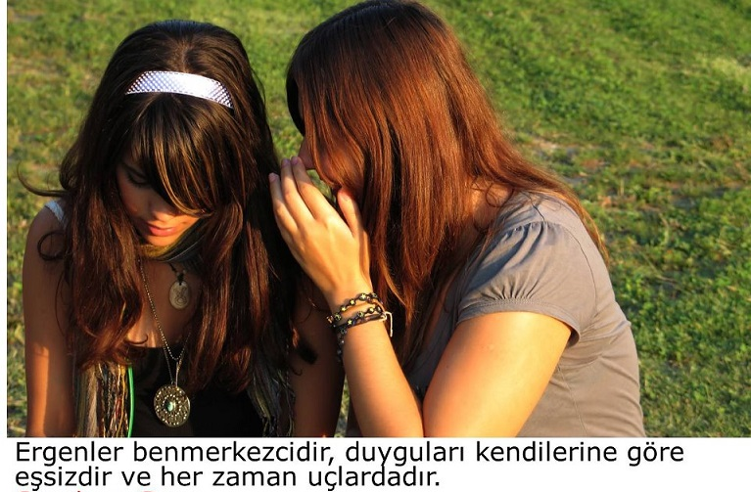
Ben merkezci eğilim içine girerler. Kendi düşünceleri, duyguları ve davranışlarıyla aşırı ilgilidirler. Kendi ve diğerleri arasındaki ilişkilerle ilgili olarak da iki önemli çarpıtmaları vardır:
Hayali Seyirciler: Ergenin sürekli başkaları tarafından takip edildiğini düşünmesidir. (Ergen saçlarını kestirdiğinde ya da boyattığında poz verir gibi hareket etmesi.)
Kişisel Efsane: Bireyin, kendi duygularının ve düşüncelerinin yeryüzünde ilk defa yaşandığını düşünmesi ve her şeyi yapabileceğine inanmasıdır. (“Kimse benim kadar sevmedi ve acı çekmedi” )

Slide 11
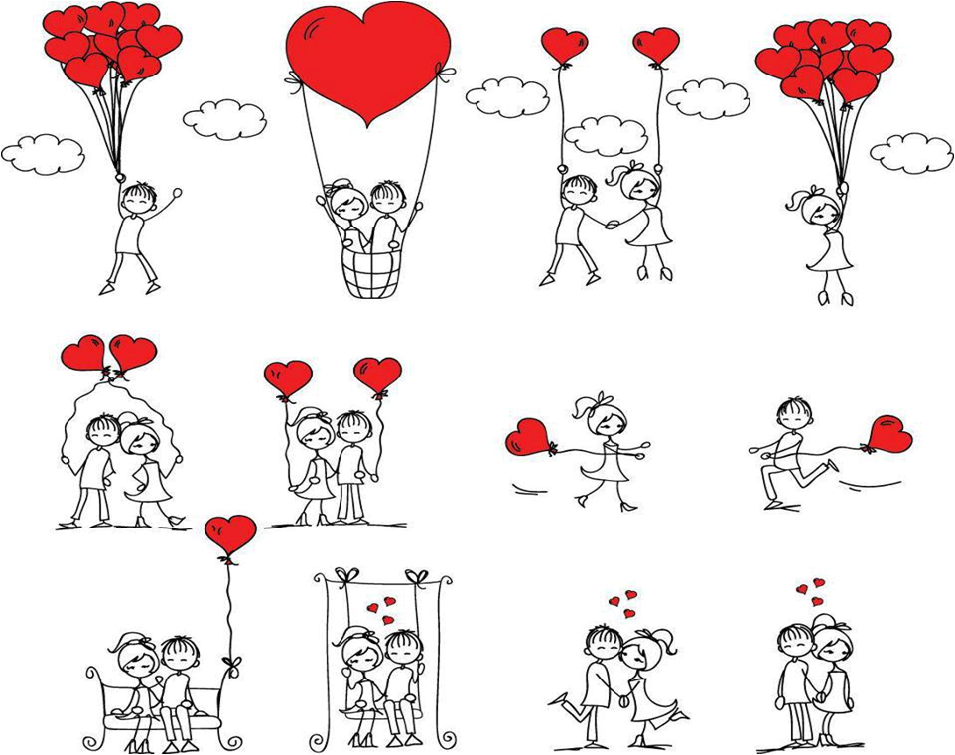
ERGENLİKTE DUYGUSAL GELİŞİM
Duyguların yoğunluğundaki artış ve istikrarsızlık
Karşı cinse âşık olma, mahcubiyet ve çekingenlik, aşırı hayâl kurma, tedirginlik ve huzursuzluk, yalnız kalma isteği, çalışmaya karşı isteksizlik ve çabuk heyecanlanma….

Slide 12
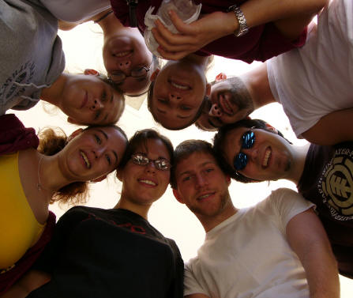
ERGENLİKTE SOSYAL GELİŞİM
Genç; toplum içinde sivrilme, saygınlık ve statü kazanma, ilgi çekme ve rol sahibi olma çabası içindedir. Genellikle çabuk ilişki kurar.
Gencin bu dönemde ailesiyle, arkadaşlarıyla ve öğretmenleriyle olan ilişkileri önemlidir. Ergen, ailesiyle çatışma yaşayabilir. Gencin bu dönemde arkadaş ilişkileri çerçevesinde, ait olduğu grup önem kazanır ve grup kurallarına uymada çaba harcar.

Slide 13
ANNE-BABA TUTUMLARI
PEKİ SİZ HANGİ AİLE MODELİNE
UYUYORSUNUZ DÜŞÜNÜN?

Slide 14
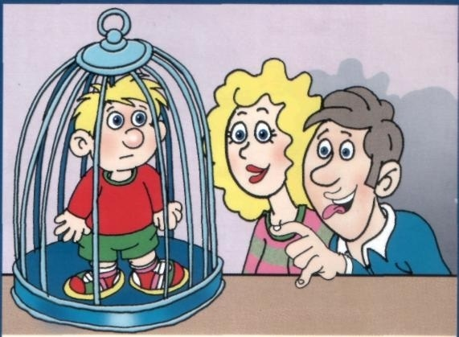
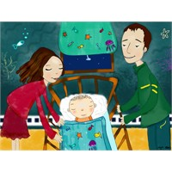
Aşırı Koruyucu Anne Baba Tutumu
Çocuğa büyük bir sevgi ile bağlanmış, çok kollayıcı olan anne-baba tutumudur. Anne-baba çocuğu gerektiğinden fazla kontrol ederek aşırı özen gösterir. Çocuğun her istediği yerine getirilir.

Slide 15
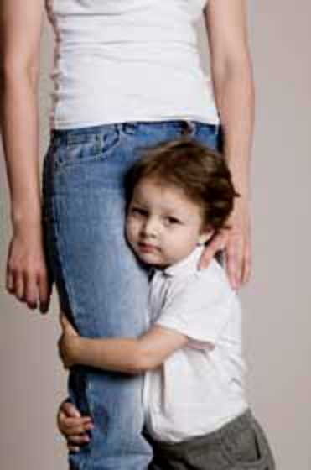
Aşırı Koruyucu Anne Baba Tutumu İle Yetişen Çocukların Özellikleri
Aileye aşırı bağımlıdır, aileden uzak yaşayamaz.
Özgüveni gelişmemiş ve sosyalleşmekten uzaktırlar. Tek başına kararlar alamaz.
Onu himayesi altına alabilecek herkese karşı bağımlı olmaya başlarlar ( eşi, öğretmeni, arkadaşları...).

Slide 16
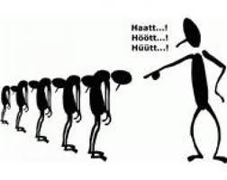
Otoriter-Baskıcı Anne-Baba Tutumu
Çocuğa sevgi, şefkat ve sıcaklık yeterince verilmemekte ve yaptıkları eleştirilmektedir
Çocuğun iyi, olumlu yönleri yerine, olumsuz yönleri dikkate alınmaktadır.
Evde söz hakkı, özgürlük ve otorite anne-babadadır.
Çocuğun yaptığı her şey göze batar ve çocuk genellikle ceza almaktadır.
Yaptıkları olumlu olsa da , ceza alma korkusu ile bunları söyleyemez.

Slide 17
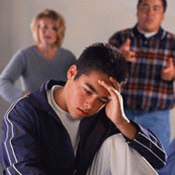
Otoriter ve Baskıcı Ailede Yetişen Çocukların Özellikleri
Özgüveni düşük, stresli ve tedirgin çocuklardır.
Sessiz çekingen ve başkalarının etkisinde kolayca kalabilen çocuklardır.
Aşağılık duygusunun geliştiği, kendi başına karar veremeyen, aşırı hassas ve kırılgan çocuklardır.

Slide 18
İlgisiz Anne-Baba Tutumu
Çocuğa karşı ilgisiz, çocuğun maddi ve manevi ihtiyaçlarına karşı duyarsız, sevgi ve şefkati yetersiz, gevşek anne-baba tutumudur.
Bu tür ailelerde disiplin neredeyse yoktur.
Çocukları yönlendirme ve kontrol yoktur. Çocukların davranışları sınırlandırılmaz.
Çocuklar kendi hallerine bırakılmıştır.

Slide 19
İlgisiz Ve Kayıtsız Anne Baba Tutumu İle Yetişen
Çocukların Özellikleri
İlgisiz veya gevşek anne-baba tutumu, çocukların kin, düşmanlık ve endişe duygularına kapılmasına neden olmakta; çocuk kavgacı, isyankar, saldırgan ve suç işlemeye eğilimli olabilmektedir.
İlgi görmeyen çocuk, kendini boşlukta hissedip, kendi kendini yönlendiremeyebilir.

Slide 20
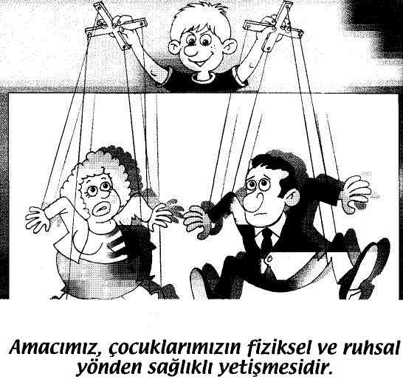
Serbest – Gevşek Anne Baba Tutumu
Çocuğu mutlu etmek için ebeveynler her türlü fedakarlık ve çabayı göstermektedir.
Çocuğun dengesiz bir ortam içinde abartılmış bir sevgi gösterisi içinde büyüyor olması, onun doyumsuz bir birey olmasına zemin hazırlar.

Slide 21
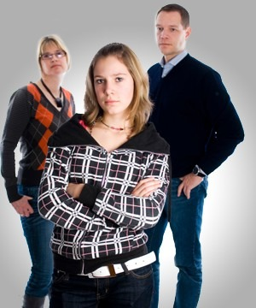
Serbest – Gevşek Anne Baba Tutumun
Çocuklar Üzerindeki Etkileri
Kuralsızlığa alışan çocuklar, okuldaki kurallarla karşılaşınca okula ve arkadaş çevresine uyum sağlamakta zorluk çekebilir.
Her istediğini elde ettikleri için belli bir süre sonra doyumsuzluk yaşayabilirler.
Sorumluluk duygusu gelişmeyen, başkalarının hakkına saygı duymayan, kırılgan, her dediğinin anında olmasını isteyen, sabırsız, şımarık, anti sosyal olabilirler.
Kendilerine sürekli hizmet edilmesini isteyen bir yapıları vardır.

Slide 22
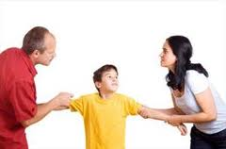
Tutarsız Ve Kararsız Anne Baba Tutumu
Çocuğa karşı anne ve babanın farklı tutum ve davranışlarda bulunması veya sergilenen tutum ve davranışlarda tutarsız davranılması şeklinde özetlenmektedir.

Slide 23
Tutarsız Ve Kararsız Anne Baba Tutumunun Çocuklar Üzerindeki Etkileri
Ne zaman ve nerede ne yapacağını bilemez.
Çocuk insanlara güvenmeyen, her şeyden şüphelenen, kararsız ve tutarsız bir kişilik yapısı geliştirebilirler.
Özgüven sorunu yaşarlar ve karar vermekte güçlük yaşarlar.

Slide 24
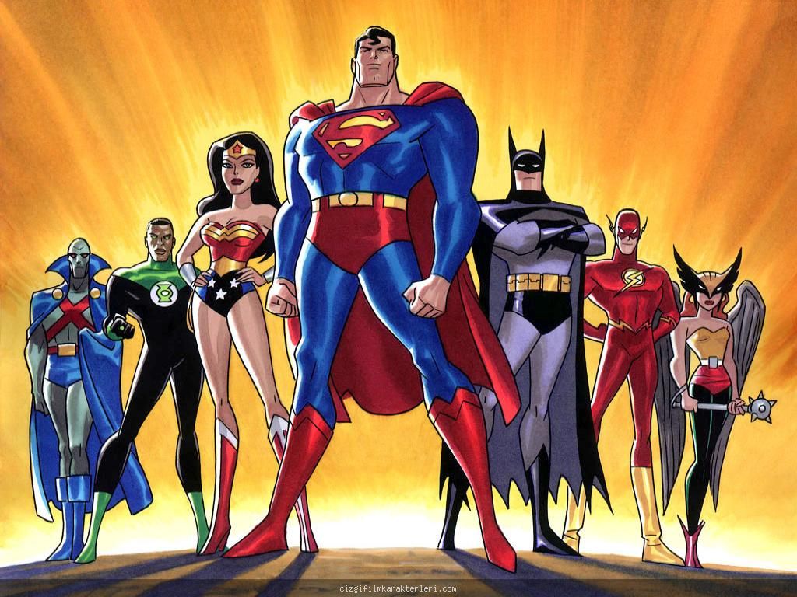
Mükemmeliyetçi Anne Baba Tutumu
Çocuklarının akademik, sosyal, sanatsal, sportif her alanda başarılı ve kusursuz olmasını beklerler.
Kendi..gerçekleştiremediklerini çocuklarının gerçekleştirmesini beklerler.
Çocuktan beklentiler yaşının ve kapasitesinin üzerindedir.
Çocuklarının daha başarılı olması için diğer çocuklarla kıyaslar.

Slide 25
Mükemmeliyetçi Anne Baba Tutumunun Çocuklar Üzerindeki Etkileri
Fikirleri genellikle katıdır. Esneklik görülmez.
Onlar için bir şey ya siyahtır ya da beyaz.
Aşrı titiz ya da tam tersi dağınık çocuklardır.
Yanlış yapmaktan korkarlar. Kendilerine güvenleri düşüktür.

Slide 26
Demokratik ve Güven Verici Anne Baba Tutumu
Çocuklarını seven ve benimseyen, ilişkileri sevgi ve saygıya dayanan, sorunları konuşup danışarak çözümleyen ailedir.
Bu tutuma sahip anne-babalar, çocuklarına karşı hoşgörü sahibi, çocuklarını destekleyen, bazı sınırlamalar dışında isteklerini diledikleri biçimde gerçekleştirmelerine izin verirler.

Slide 27
Demokratik ve Güven Verici Anne Baba Tutumu
Ailede gerginlik yerine, ılımlı, sıcak bir hava vardır.
Çocuklara söz hakkı tanınmıştır.
Ailede belli kurallar vardır. Bu kuralların, gönüllü benimsenmesi söz konusudur.
Amaç çocuğu sindirmek değil, sorumluluk duygusu kazandırmaktır.

Slide 28
Çocuk için iyi anne-baba tutumu, ne tam serbest, ne de sert ve baskıcı olmayan; bu tutumların dengeli bir karışımı olan tatlı sert bir tutum olan DEMOKRATİK TUTUMU benimsemektir.
Tutarlı, dengeli sevgi ve ilgi çocuğun kendine güvenini ve benlik saygısını yükseltir.

Slide 29
ANNE-BABALARA DÜŞEN GÖREVLER
Çocuğunuzun olumlu yönlerini ve başarılarını ön plana çıkarın.
Başkalarının yanında çocuğunuzun daima olumlu özelliklerini anlatın.
Çocuklarınızı kardeşleriyle ve arkadaşlarıyla kıyaslamayın. Kıyaslamak reddetmektir.
Çocuğunuzun aldığı sonuçları değil çalışmasını ve gayretini ödüllendirin. Unutmayın çocuğunuz her şeyi başarmak zorunda değil.
Çocuğunuzu koşulsuz sevin; başarılı olursan seni severim, istediğim gibi olursan seni severim vb ifadelerden kaçının. Çocuklarınızı koşulsuz severseniz onlarda hem kendilerini hem de insanları koşulsuz sevmeyi öğretirsiniz.

Slide 30
ANNE-BABALARA DÜŞEN GÖREVLER
Çocuklarımızın yakın çevresindeki yetişkinleri örnek alarak geliştiğini unutmayalım. Davranışlar ile çocuklara model olunmalıdır. Ona ne verirseniz , size de aynısını geri verecektir. Doğru ve dürüst olmasını istiyorsanız, siz de yalan söylememelisiniz.
Çocuğunuz ile kaliteli vakit geçirin. Kitap okuyun, hoşlandığı şeyler yapın, onunla ilgilenin.
Çocuğunuzun adına karar vermek yerine ona tercihler sunun ve kararı kendisinin vermesini sağlayın.

Slide 31
ANNE-BABALARA DÜŞEN GÖREVLER
Korkutarak, tehdit ederek uslanmasını sağlama ya da eğitme yolunu seçmeyin, çünkü uzun vadede işe yaramayacaktır.
Gereğinden fazla paradan, yüklenemeyeceği sorumluluktan, aşırı kurallardan sakının.
Çocukların kusurlarını, suçlarını alay ve hakaretle karşılamayın. Her şeylerini tenkit etmeyin zira tenkit edilen çocuk çekingen olur.

Slide 32
ANNE-BABALARA DÜŞEN GÖREVLER
Arkadaşlık ilişkilerini takip edin, arkadaşlarını suçlayıcı ifadeler yerine zararlı arkadaşlığın nelere yol açabileceğinden bahsedin.
Çocuklarınız eşsizdir. O yüzden tüm çocuklarınızı aynı kalıba sokmamalı, her birinin ayrı ayrı yetenekleri ve özellikleri olduğunu unutmamalısınız.
Çocukların söylediklerine önem verelim. Söylediklerine önem verilmeyen, fikrini belirttiğinde eleştirilen çocuk içine kapanıp, güvensiz, huysuz ve saldırgan olur.
Çocukları bir iş yapmış olmak ve adam yerine konmak kadar memnun eden başka bir şey yoktur!

Slide 33
ANNE-BABALARA DÜŞEN GÖREVLER
Çocuğunuzu başka insanların önünde utandırmak veya güç duruma düşürmek sadece içerleme ve düşmanlık duyguları hissetmesine neden olur, iyi bir iletişim değildir.
Çocukların beğenilecek, takdir edilecek yönlerini bulun. Ve bu davranışlarını övün. Böylece kendilerine güvenleri ve kendilerine verdikleri değer artar. Kendilerini önemli hisseder ve daha üretken olurlar.
Zamanınız ne kadar az, işiniz ne derece önemli olursa olsun, çocuk sevgi istediğinde ona yaklaşmalı ve SEVGİ gösterilmelidir.

Slide 34
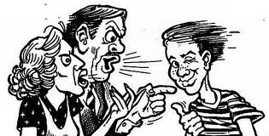
Meslek Seçimi ile İlgili Olarak Anne Babalara Düşen Görevler
Aile ergenin kendini, yeteneklerini ve ilgilerini keşfetmesine yardımcı olmalı
Ergenin meslek seçimi ile ilgili düşünceleri dinlenmeli ve seçimleri üzerine konuşulmalı
Ergenden istemediği bir mesleği seçmesini beklemeyip, kendine uygun mesleği seçmesi gerektiği vurgulanmalı

Slide 35
Ergenin meslekler konusunda bilgi sahibi olmasına, meslekleri tanımasına olanak sağlanmalı
Ergen hemen doğru kararı veremeyebilir, ona karşı sabırlı olunmalı
Gerekirse meslek seçimi konusunda bilgili biriyle konuşması için ergenle konuşulmalı
Meslek Seçimi ile İlgili Olarak
Anne Babalara Düşen Görevler

Slide 36
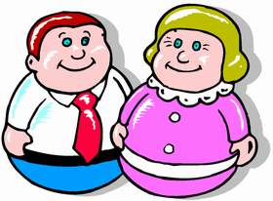
Çocuklarınız sizin çocuklarınız değildir,
Onlar kendini özleyen yaşamın oğulları
ve kızlarıdır.
Onlar sizin aracılığınızla gelirler ama sizden
gelmezler.
Sizinledirler ama size ait değildirler.
Onlara sevginizi verebilirsiniz, ama
düşüncelerinizi asla vermeyin; çünkü onların
düşünceleri vardır.
Onların bedenlerini eve koyun, ama ruhlarını
hapsetmeyin;
çünkü onların canları, rüyanızda dahi ziyaret
edemeyeceğiniz yarının evinde oturmaktadır.
Onlar gibi olmaya çalışabiliriz ama, onları
kendiniz gibi
yapmaya uğraşmayın.

Slide 37
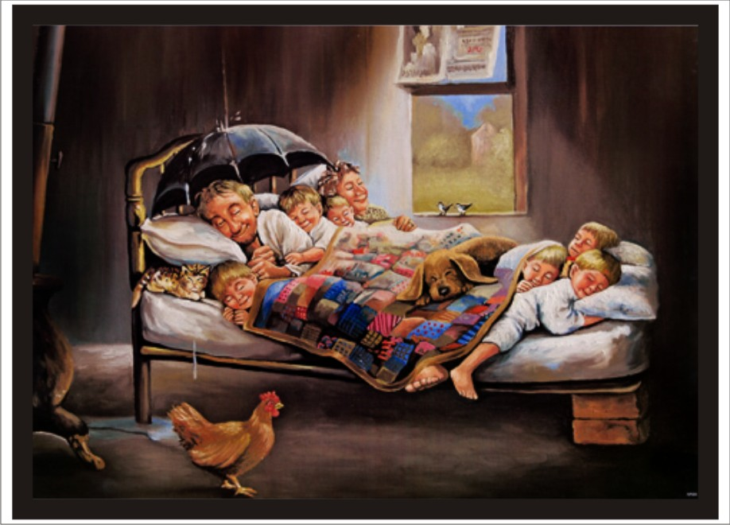
Çocuğunuz için iyi bir şey yaptınız. Onun için zaman ayırdınız. Teşekkür Ederiz…

